Slide 1


Sistema de inventario de materia prima para pizzería (SIMP)
Jhorman Alexander Culma Hermosa
Juan Carlos Mican Muñoz
2558104 G-1, grupo 3

Slide 2



Objetivo GENERAL
Desarrollar e implementar un sistema de gestión de inventario efectivo que permita a la empresa mantener un control adecuado sobre los productos y materiales disponibles.
Esta foto de Autor desconocido se concede bajo licencia de CC BY-NC.

Slide 3

Objetivos específicos
Identificar el problema
Levantar información
Identificar y validar los requisitos funciónales y no funcióneles del proyecto
Modelar los casos de uso
Documentar los casos de uso extendió
Maquetar el proyecto.
Desarrollar el sistema informático
Validar la calidad del producto por medio de pruebas de software.
Mantener el sistema informático

Slide 4

Pregunta problema
"¿Cómo se puede mejorar el control y la gestión de inventario en una empresa para evitar la falta de disponibilidad de productos y su mala gestión?"

Slide 5
Planteamiento del problema
La empresa Anguie pizza enfrenta problemas de gestión de inventario sobre materia prima debido a la falta de sistemas de archivo y registro, lo que resulta en la falta de disponibilidad de ingredientes frescos y en el desperdicio de alimentos. Como resultado, la empresa está experimentando pérdidas económicas y baja eficiencia en su actividad empresarial. ¿Cómo podemos implementar un sistema de gestión de inventario efectivo para garantizar la disponibilidad constante de los ingredientes necesarios para la producción de pizzas frescas y de calidad, al tiempo que se minimiza el desperdicio de alimentos y se maximiza la eficiencia en el proceso de producción?

Slide 6
Alcance del proyecto
El Sistema informático (SIMP)está compuesto por base de datos, motor de búsqueda, sistema de tratamiento de datos e interfaz gráfica eficiente y sencilla alojado en la red con el fin de registrar y tratar los datos del inventario de materia prima

Slide 7
Justificación
En la actualidad la microempresa Anguie no cuenta con el control de su inventario de materias primas como para poder competir en el contexto actual del mercado colombiano, ya que el mercado colombiano a raíz de la pandemia de coronavirus se avisto obligado a evolucionar e implementar sistemas informáticos para una mayor eficiencia y competitividad en el mercado; además de mantenerse competitivos obtendría beneficios como:
La planeación en compras de productos
Historial del valor de los insumos
Detección de productos infructíferos
Ajustes de precios

Slide 8
Formulários
Levantamiento de información para proyecto académico primer acercamiento(Entrevista) (google.com)
Encuesta de caracterización proyecto (SIERP) (google.com)

Slide 9
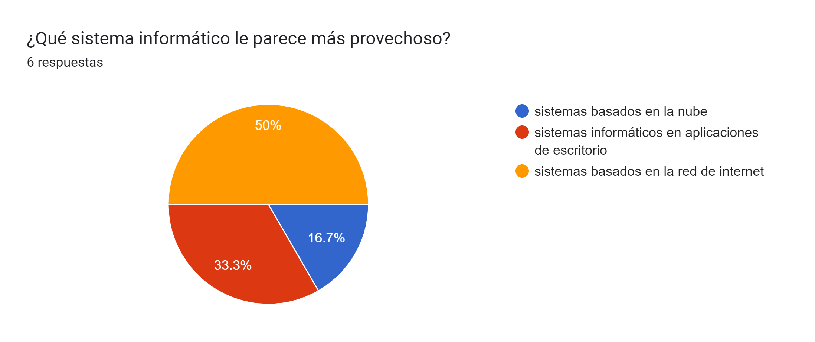
Resultado 1 de formulario
Media: En promedio la gente prefiere los sistemas basados en la red de internet.
Moda: Sistemas basados en la red de internet.
Mediana: Sistemas basados en la red de internet.

Slide 10
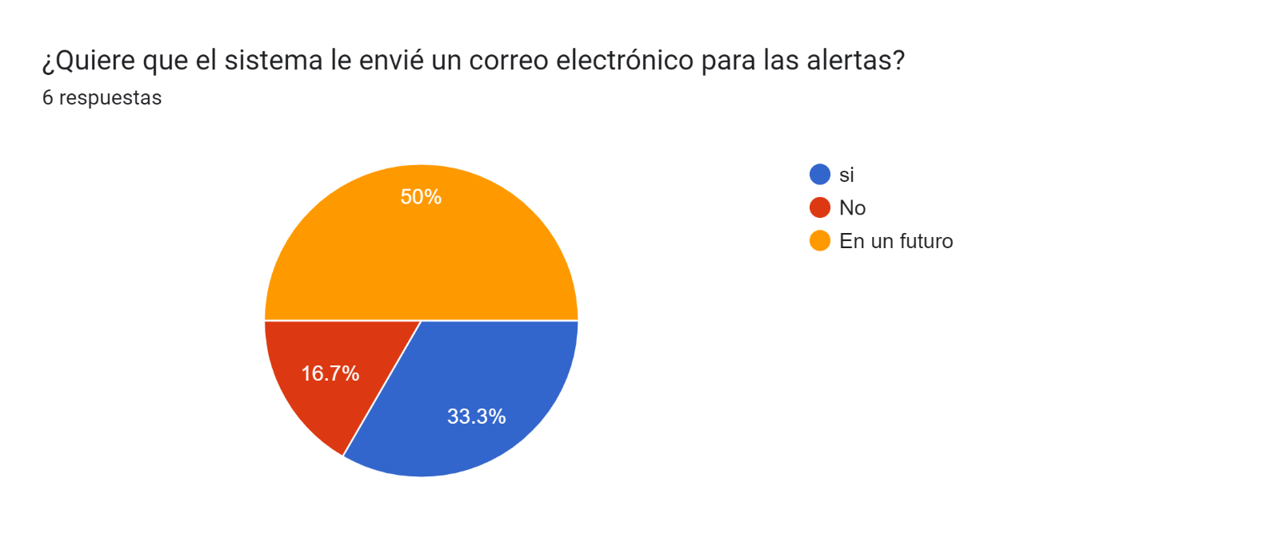
Resultado 2 de formulario
Media: En promedio la gente prefiere los sistemas basados en la red de internet.
Moda: Es la opción de en un futuro.
Mediana: la mediana es 3 personas y está dentro de la opción de "en un futuro".

Slide 11
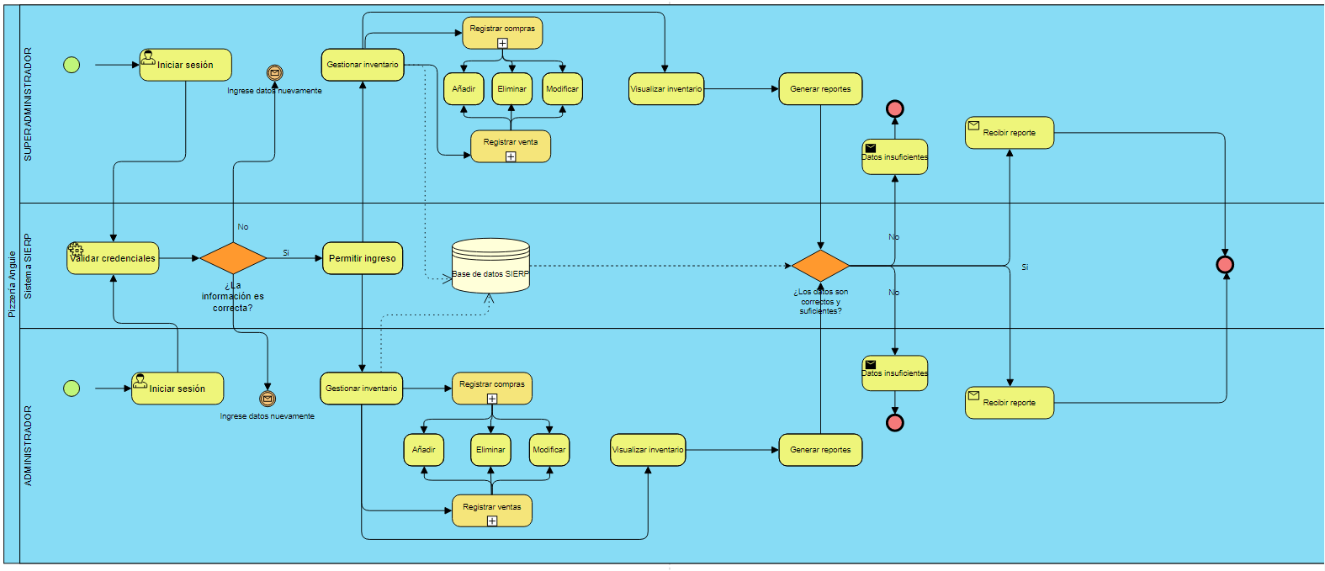
BPMN
SIERP

Slide 12

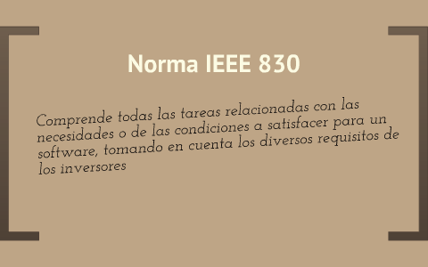
IEEE 830
Estandar de documentacion de requisitos de software

Slide 13
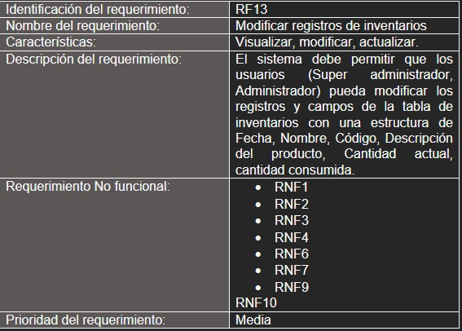
Requisito número 1

Slide 14
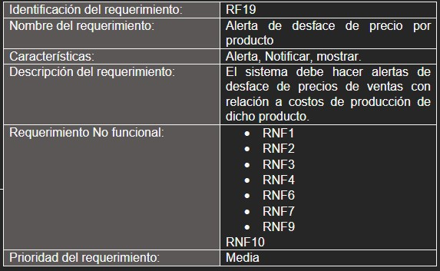
Requisito número 2

Slide 15
Casos de uso
Caso de uso

Slide 16

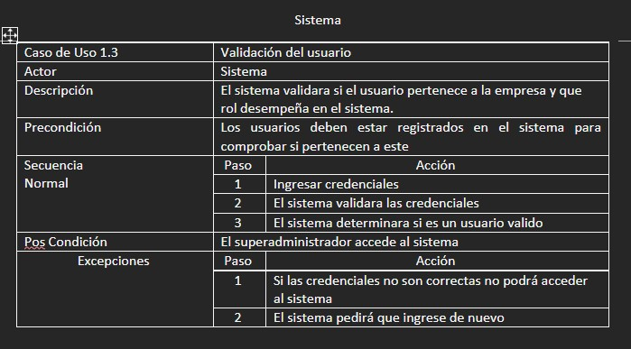
Casos de uso extendido
Casos de uso extendidos para la aplicacion.

Slide 17
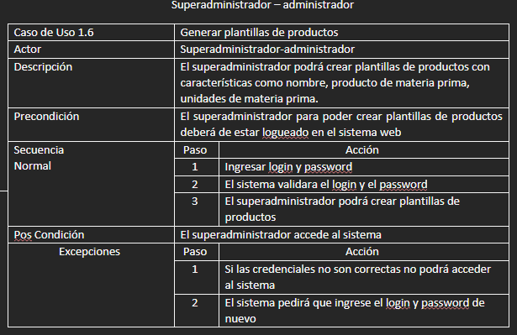
Caso de uso extendido 1

Slide 18
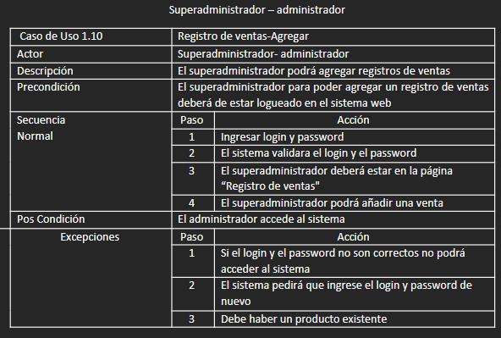
Caso de uso extendido 2

Slide 19
Wireframe
Planeacion de la distribucion de la aplicacion.
Wireframe

Slide 20

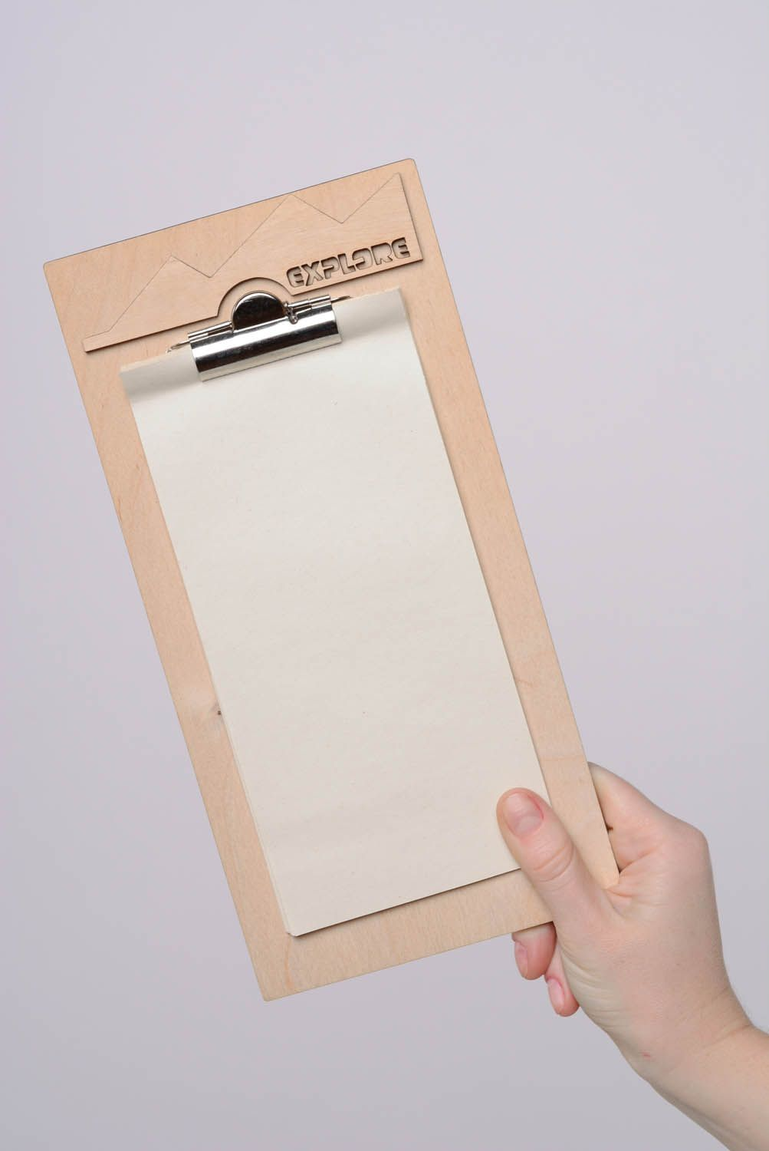
Ficha Tecnica
Especificacion de arquitectura de red y de equipos

Slide 21

Proveedores
Proveedores de equipos y servicios de hosting

Slide 22


Control de versiones
Documento readmi
Esta foto de Autor desconocido está bajo licencia CC BY

Slide 23

Gracias

Slide 24
Bpmn
BPMN de reportes
BPMN de modificación de compras
BPMN de modificación de egresos
BPMN de modificar ventas
BPMN de modificación de inventario

Slide 25
